Slide 1
GÖMÜLÜ PROGRAMLAMA
12. Hafta
Dr. Ögr. Üyesi Ümit Şentürk

Slide 2
Verilog veri tipleri
Tip | Açıklama
bit | Kullanıcı tanımlı bit
byte | 8 bit, signed
shortint | 16 bit, signed
int | 32 bit, signed
longint | 64 bit, signed
Değer | Açıklama
0 | Lojik ‘’0’’ veya ‘’false’’
1 | Lojik ‘’1’’ veya ‘’true’’
X | Belirsiz bit
Z | Yüksek empedans veya bağlı değil
Tip | Açıklama
reg | Kullanıcı tanımlı
integer | 32 bit, signed
real | 64 bit virgüllü sayılar

Slide 3
Modüler Yapı
design
module mod3 ( [port_list] );
reg c;
endmodule
module mod4 ( [port_list] );
wire a;
endmodule
module mod1 ( [port_list] );
wire y;
mod3 mod_inst1 ( );
mod3 mod_inst2 ( );
endmodule
module mod2 ( [port_list] );
mod4 mod_inst1 ( );
mod4 mod_inst2 ( );
endmodule
module design ( [port_list]);
wire _net;
mod1 mod_inst1 ( );
mod2 mod_inst2 ( );
endmodule
mod1
mod2
mod3
mod3
mod4
mod4

Slide 4
Kontrol Blokları
if-else-if
if (koşul) begin
[çok satır]
end else begin
[çok satır]
end
Forever
forever
[tek satır]
forever begin
[çok satır]
end
Repeat
Repeat (5) begin
[çok satır]
end
While
while (koşul) begin
[çok satır]
end
For
integer i = 5;
for (i = 0; i < 5; i = i + 1) begin
[çok satır]
end

Slide 5
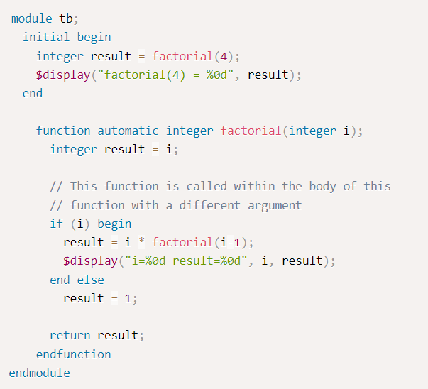
Fonksiyonlar
Recursive fonksiyon kodu.
Faktoriyel hesaplama.
#, @, wait, posedge ve negedge gibi zaman ifadeleri içermezler.
Fonksiyonlar diğer fonksiyonları çağırabilir.
En az bir girdi argümanı olmalıdır.
<= paralel çalıştıma ve atama işlemleri içinde yapılamaz.
inout ve output atamaları yapılamaz.
return ifadesi içermeli ve bir değer geri döndürmelidir.

Slide 6
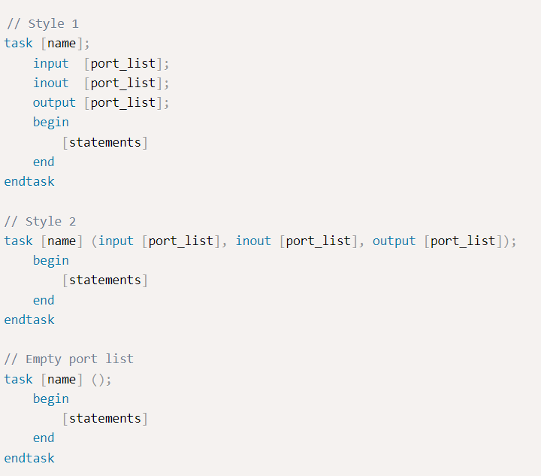
Task (Görev)
Fonksiyonlardan daha geniş kullanım.
Zaman kontrolü, gecikme ve istenilen zamanda sonlandırma yapılabilmektedir.
Diğer task ve fonksiyonlar çağırabilir veya çağrılabilir.
Argument alabilir veya almayabilir.
return ifadesi yok yani geriye bir değer döndürmez ama output ile çıkışa veri gönderilebilir.

Slide 7
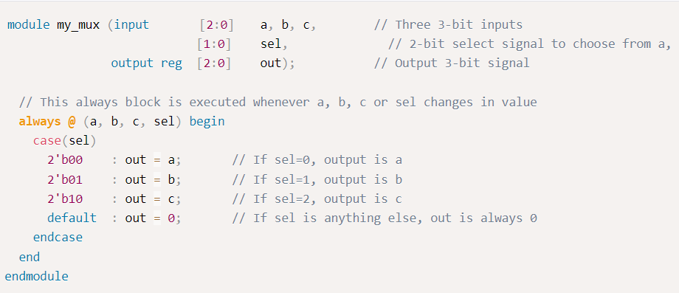
Case Blok
case(selection) yapısında seçim yapılacak koşul ifade bulunur.
İfadenin değişimi seçenekleri değiştirir.
İf-else bloğundan farkı nedir?
x ve z bit değişkenlerine cevap verebilir.

Slide 8
Parametreler
parameter BUS_WIDTH = 32,
DATA_WIDTH = 64,
FIFO_DEPTH = 512;
input wdata;
wire [DATA_WIDTH-1:0] wdata;
Parametreler sabit tanımlamalardır. Kod içinde değiştirilmezler (defparam) ile üzerine yazılabilir.

Slide 9
Zamanlama Timing
#20 20 ns gecikme ekler.
Zamanlama konusunda dikkat edilmelidir.
Gecikme çağrıldığında verilog hiçbir işlem yapmaz.
@(posedge a)
a değişkeninin yükselen kenarına kadar bekler.

Slide 10
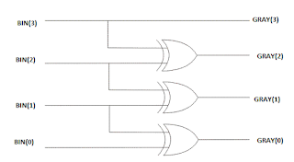
Gray kod çevirici
module tb(); reg [3:0] bin; wire [3:0] G,bin_out; // instantiate the unit under test's (uut) bin2gray uut1(bin,G); gray2bin uut2(G,bin_out); // stimulus initial begin bin <= 0; #10; bin <= 1; #10; bin <= 2; #10; bin <= 3; #10; bin <= 4; #10; bin <= 5; #10; bin <= 6; #10; bin <= 7; #10; bin <= 8; #10; bin <= 9; #10; bin <= 10; #10; bin <= 11; #10; bin <= 12; #10; bin <= 13; #10; bin <= 14; #10; bin <= 15; #10; #100; end endmodule
module bin2gray (input [3:0] bin, //binary input output [3:0] G //gray code output ); //xor gates. assign G[3] = bin[3]; assign G[2] = bin[3] ^ bin[2]; assign G[1] = bin[2] ^ bin[1]; assign G[0] = bin[1] ^ bin[0]; endmodule

Slide 11
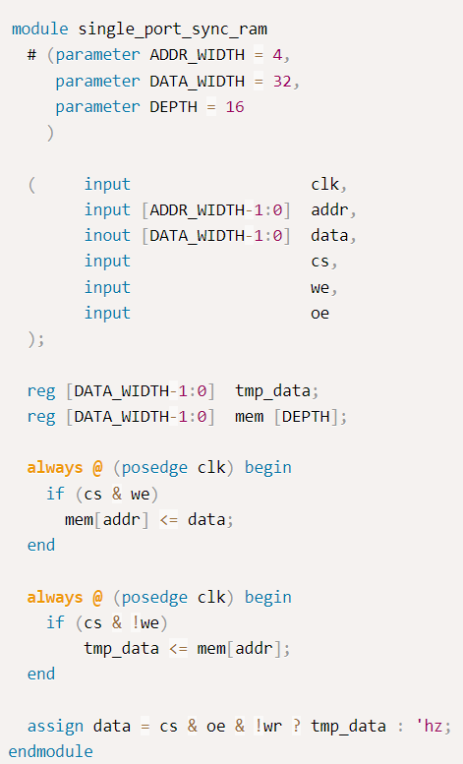
Basit RAM
32 bit bellek hücreli 16 hücre kapasiteli RAM verilog kodu
cs RAM aktif, we yazma aktif, oe okuma aktif

Slide 12
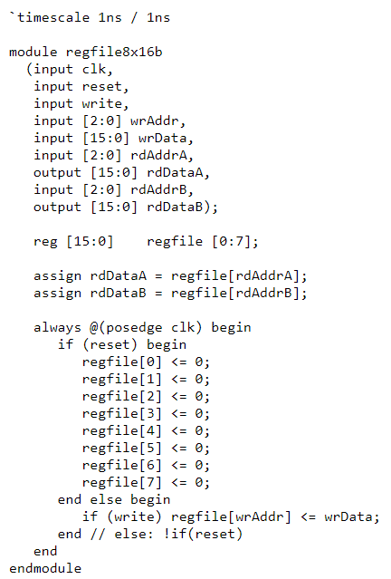
Kaydediciler
8 x 16 kaydedici dosyası
16 bitlik 8 adet kaydedici kodu

Slide 13
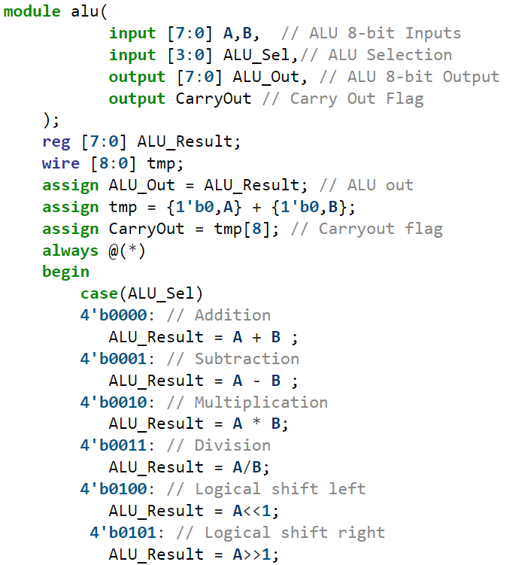
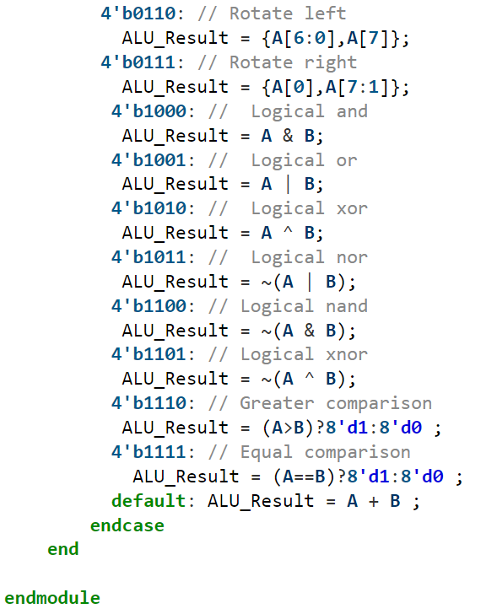
ALU tasarımı
8 bit aritmetik lojik ünitesi (ALU) tasarımı verilog ile.

Slide 14
Ödev
Otopark uygulaması
2. tane sensör bulunmakta. Girişte ve bariyerin üzerinde. Girişteki sensör algıladığında bariyeri açacak. 20 sn sonra bariyeri kapatacak.
2. sensör bariyer üzerinde bulunacak. 2. sensör aktif olduğunda 10 saniye daha bekledikten sonra bariyer kapanacak.
2. sensör önünden geçen araçları sayacaktır. 20 araç geçtiğinde Otopark tam dolu olacaktır.
Otopark tam dolu olduğunda kırmızı led yanacak, otopark boş iken yeşil led yanacaktır.

Slide 15
Ödev
Trafik ışık uygulaması
Kavşakta doğrudan geçişler olacaktır. Araçlar sağa ve sola dönmeyeceklerdir.
Toplamda 4 adet trafik lambası bulunacaktır. Geliş gidiş olan yollardaki lambalar aynı yanacaktır.
Geçişlerde kırmızı ışık 20sn, sarı ışık 5sn, yeşik ışık 10sn olacak şekilde ayarlanmalıdır.

Slide 16
Ödev
Taş kağıt makas oyunu
Bilgisayara karşı taş kağıt makas oyunu taarlanacaktır.
Toplamda 10 kez tekrar edecektir.
Kazanan ve skoru binary olarak çıkışa gönderilecektir.

Slide 17
Kaynaklar
https://www.chipverify.com/verilog/verilog-gray-counterhttps://www.javatpoint.com/verilog
https://courses.cs.washington.edu/courses/cse370/10sp/pdfs/lectures/regfile.txt
https://www.fpga4student.com/2017/04/verilog-code-for-16-bit-risc-processor.html

